Slide 1


Slide 2


Slide 3

1. Modéstia e humildade

Slide 4

O propósito original da roupa foi cobrir a nudez de nossos primeiros pais.

Slide 5
As vestes eram modestas e os protegiam.

Slide 6

Lutamos contra o pecado e a tentação. Agora não é tempo para glorificar nosso exterior.

Slide 7
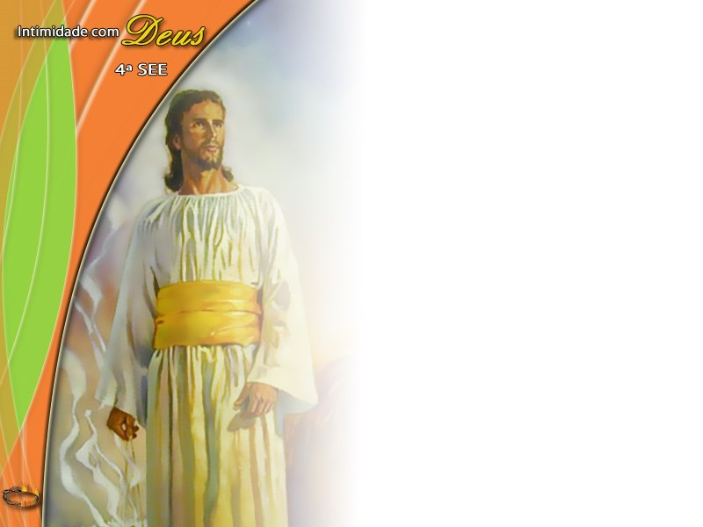
O supremo alvo do cristão é atrair a atenção para Cristo, não
para si mesmo.

Slide 8

“Quem a si mesmo se exaltar será humilhado, e quem a si mesmo se humilhar será exaltado”
(Mt 23:12).

Slide 9

Desde que Adão e Eva caíram em pecado, nós humanos, temos que lutar com a mesma natureza pecaminosa
que tem o orgulho em sua raiz.

Slide 10
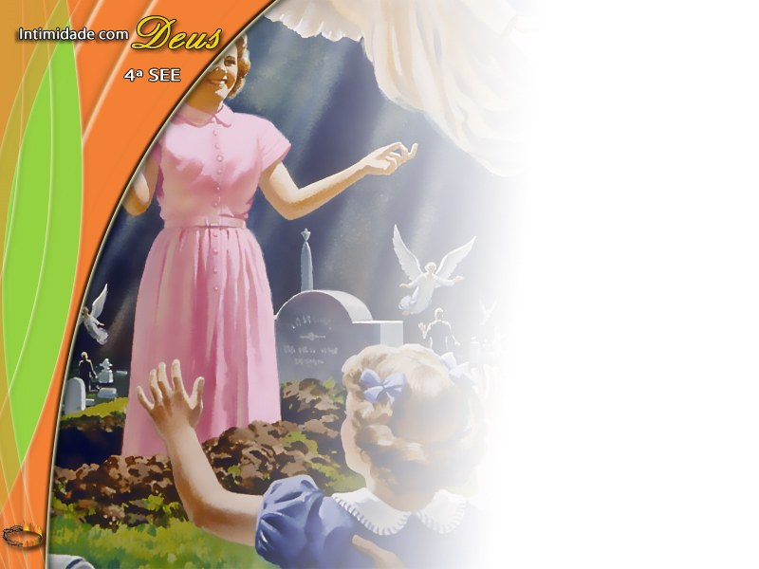
Quando nosso corpo for transformado, na segunda vinda de Cristo, não seremos mais tentados a pecar.

Slide 11
Enquanto isso não acontece, fazemos bem em seguir
o conselho dado por Paulo às mulheres:

Slide 12

“Da mesma sorte, que as mulheres, em traje decente, se ataviem com modéstia e bom senso...”
(1Tm 2:9-10).

Slide 13
2. Pobres “investimentos”

Slide 14

Nós, cristãos, somos fiéis administradores da causa de Deus.

Slide 15
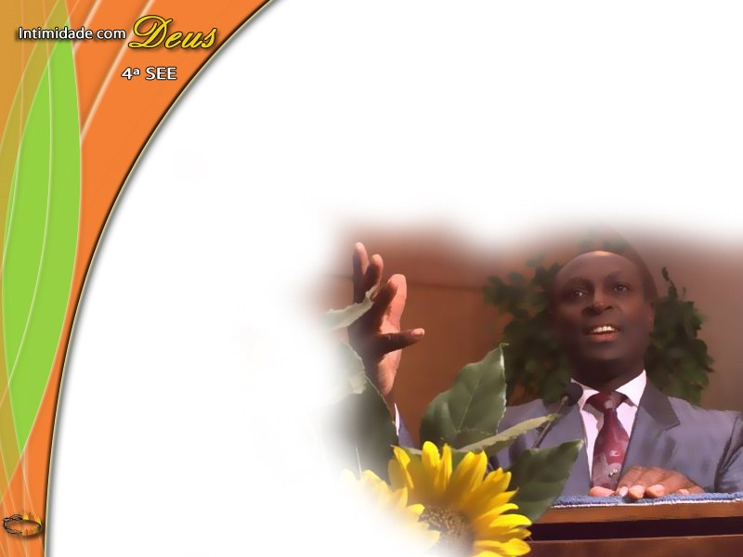
Nosso dinheiro deveria ser
gasto para a pregação do evangelho.

Slide 16

“Por que gastais o dinheiro naquilo que não é pão, e o vosso suor, naquilo que
não satisfaz?”
(Is 55:2; veja também
Mt 6:19-21).

Slide 17
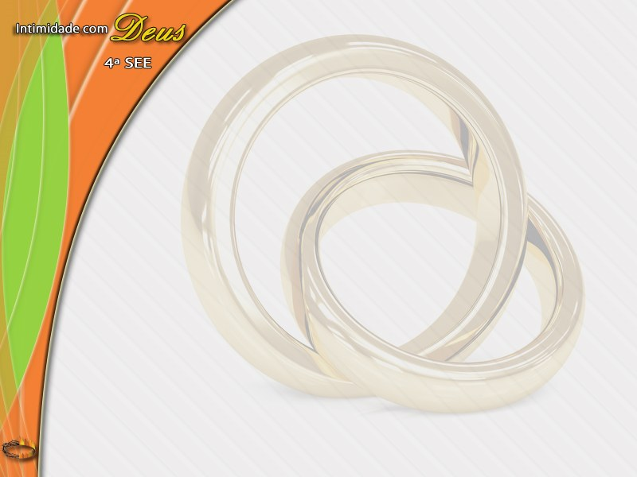
3. Pequenos ídolos

Slide 18

Um pouco de ouro ou prata podem se tornar um grande ídolo.

Slide 19
“Naquele dia, os homens lançarão às toupeiras e aos morcegos os seus ídolos de prata e os seus ídolos de ouro... ante o terror do Senhor e a glória de Sua majestade, quando Ele Se levantar para espantar a Terra”
(Is 2:20-21).

Slide 20
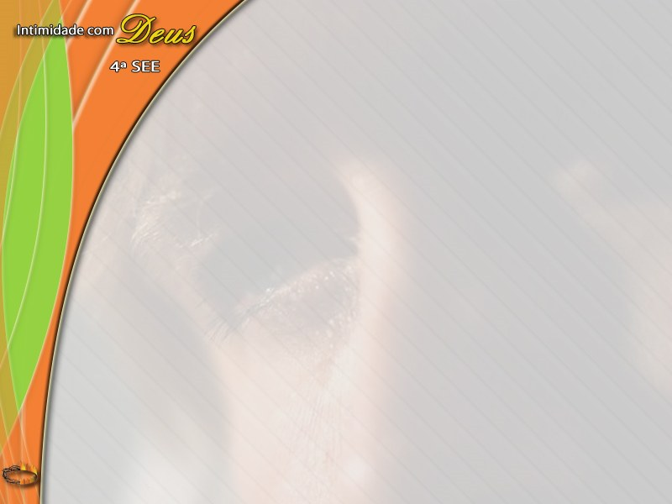
4. Somos o templo de Deus

Slide 21

A Bíblia diz que, como templos vivos, a nossa preocupação maior deveria ser a de adornar o nosso interior com as joias da Palavra de Deus.

Slide 22
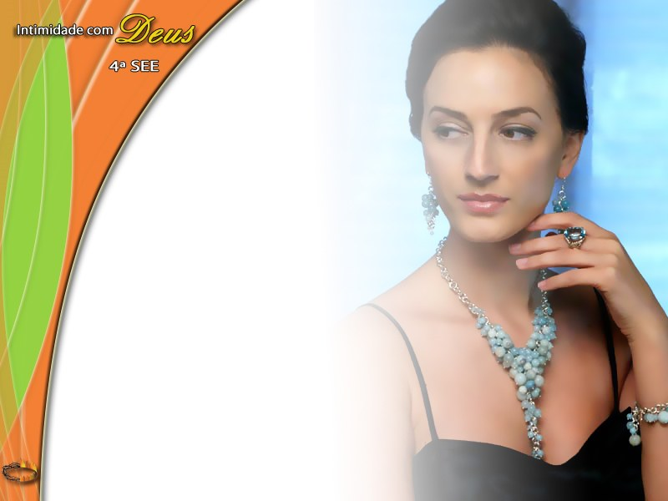
“Não seja o adorno da esposa o que é exterior, como frisado de cabelos, adereços de ouro, aparato de vestuário...

Slide 23

...seja, porém, o homem interior do coração, unido ao incorruptível trajo de um espírito manso e tranquilo, que é de grande valor diante de Deus” (1Pe 3:3-4).

Slide 24

Os princípios bíblicos contra o uso de joias têm sido uma bênção à causa de Deus. Eles dão liberdade para os membros.

Slide 25
5. A primeira impressão é a que fica

Slide 26
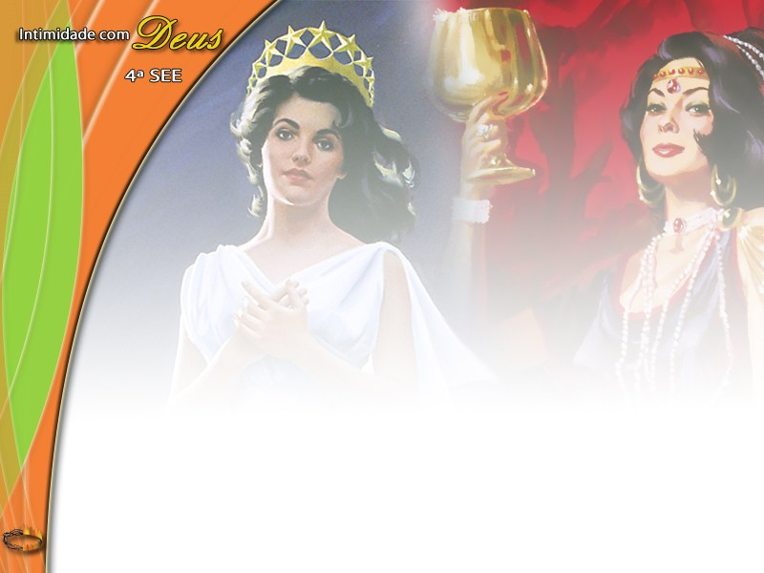
Duas mulheres simbólicas aparecem em Apocalipse, nos capítulos 12 e 17. Elas representam os dois grandes poderes religiosos que estão em conflito, por toda a história da igreja.

Slide 27
Embora nenhuma das
mulheres fale uma só palavra que seja, sabemos qual é a verdadeira e qual é a falsa.

Slide 28
O primeiro modo como a Bíblia as identifica é pelas roupas que estão usando.

Slide 29
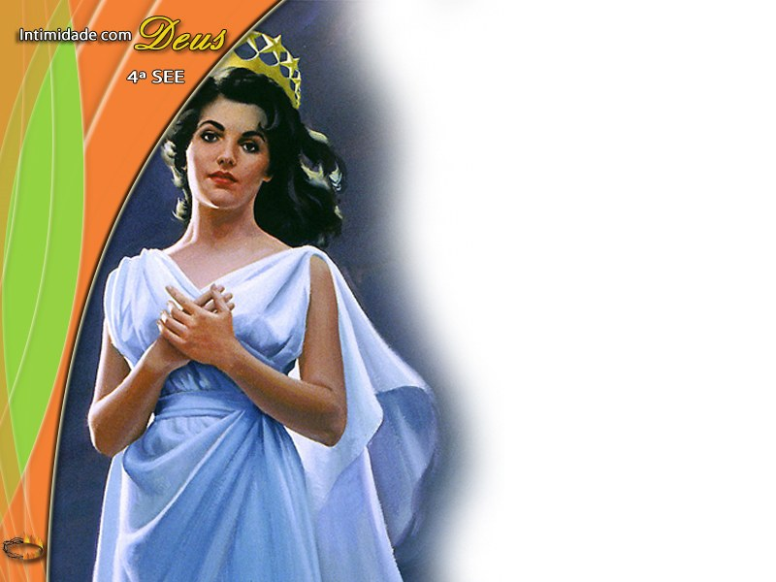
“...uma mulher vestida do sol com a lua debaixo dos pés e uma coroa de doze estrelas na cabeça.” Apocalipse 12:1

Slide 30
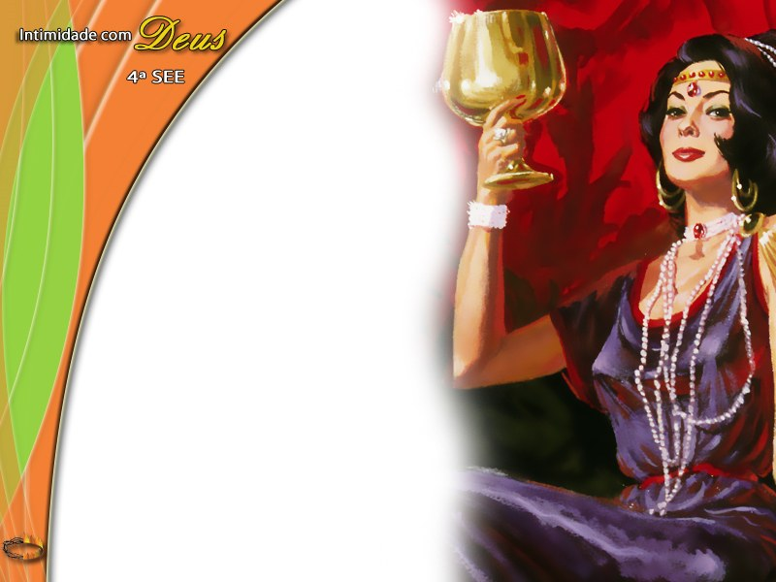
“estava vestida de púrpura e de escarlata, e adornada de ouro, de pedras preciosas e de pérolas...”
Apocalipse 17:4

Slide 31
Obviamente, sua descrição está associada com a aparência do mal, e somos ordenados a absternos “de toda a aparência do mal” (1Ts 5:22, ARC).

Slide 32
“Assim brilhe também a vossa luz diante dos homens, para que vejam as vossas obras e glorifiquem a vosso Pai que está nos Céus” (Mt 5:16).

Slide 33
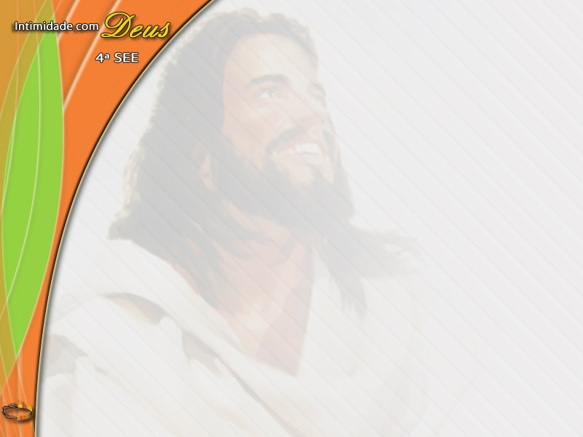
6. Cristo é nosso exemplo

Slide 34
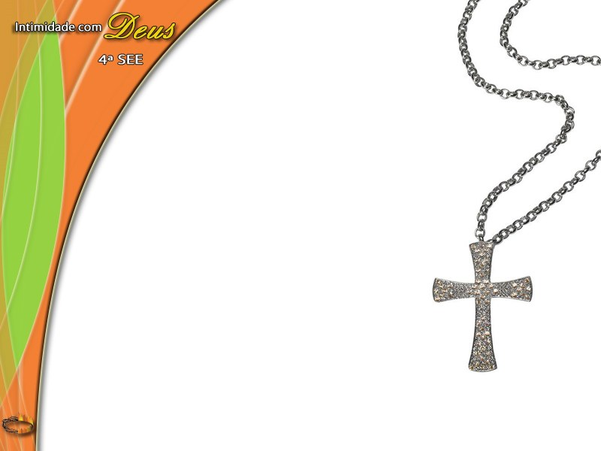
Tomar nossa cruz e seguir a Jesus é muito mais desafiador que usar uma camiseta,
um grande adesivo, ou uma pequena cruz dourada como propaganda vazia.

Slide 35

Sempre que estiver em dúvida, pergunte:
“O que faria Jesus?”

Slide 36
O exemplo de Jesus nas Escrituras é continuamente
de modéstia e simplicidade prática.

Slide 37
“Aquele que diz que permanece
nEle, esse deve também andar assim como Ele andou” (1Jo 2:6).

Slide 38
7. Mudança de proprietário

Slide 39

Todos nós, de uma forma ou outra, nos parecemos com a velha casa em ruínas.

Slide 40
O pecado reinou em nosso coração, e nos levou à
queda, impureza e confusão.

Slide 41
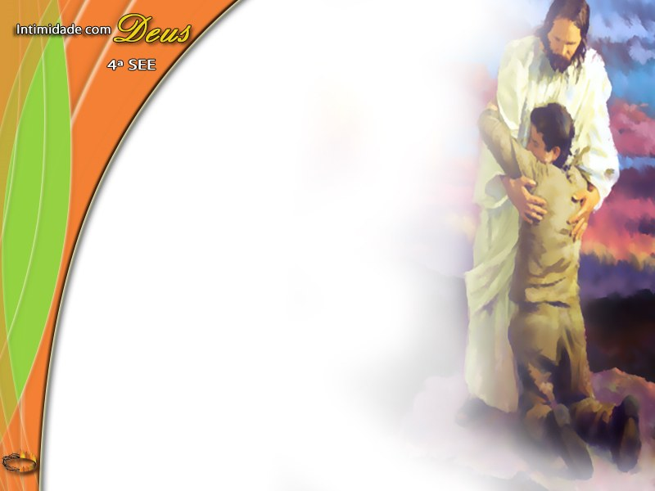
Mas sempre que uma pessoa permite a Jesus entrar no coração, o processo de limpeza começa imediatamente.

Slide 42
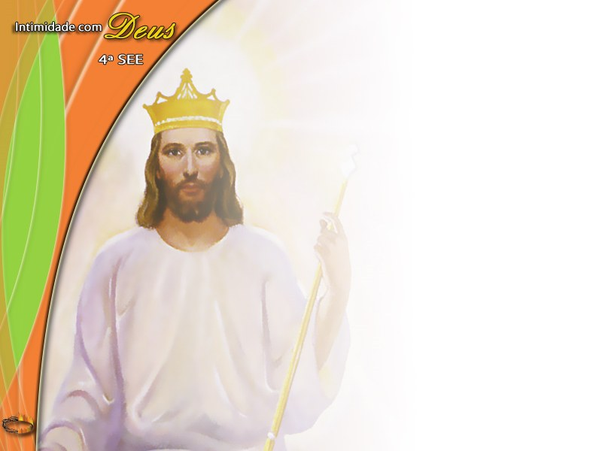
Jesus deixou de lado Sua coroa e Seu trono celestial quando veio ao nosso mundo, para nos salvar.

Slide 43

Seria muito para Ele,
pedir que tiremos nossos enfeites sem vida, para que possamos refletir
melhor Sua pureza e humildade neste mundo caído?

Slide 44
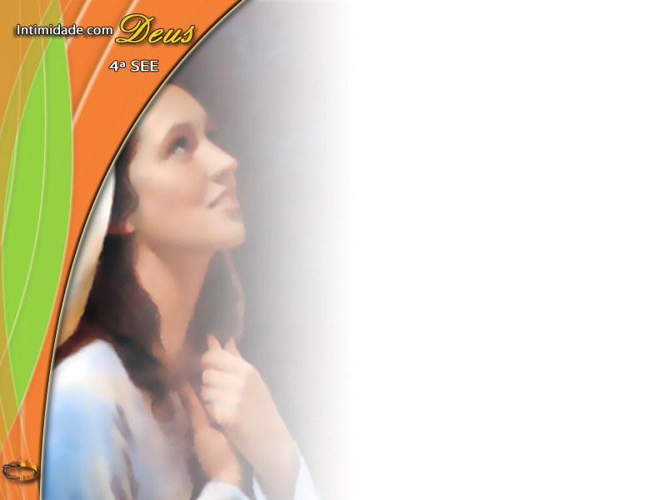
“Rogo-vos, pois, irmãos, pelas misericórdias de Deus, que apresenteis o vosso corpo por sacrifício vivo, santo e agradável a Deus, que
é o vosso culto racional...”
(Rm 12:1-2).

